Slide 1
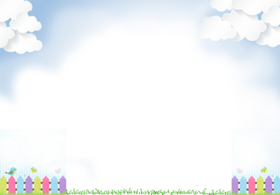
PHÒNG GIÁO DỤC VÀ ĐÀO TẠO QUẬN 3
TRƯỜNG THCS BẠCH ĐẰNG
GIÁO DỤC CÔNG DÂN
LỚP 8
Năm học 2021-2022

Slide 2
GIỚI THIỆU CHƯƠNG TRÌNH GDCD
LỚP 8
PHÂN PHỐI CHƯƠNG TRÌNH
MÔN GDCD
CẤP THCS
Áp dụng năm học
2021 – 2022
Cả năm: 35 tuần (35 tiết)
Học kì I: 18 tuần (18 tiết)
Học kì II: 17 tuần (17 tiết)
( Bỏ các tiết ngoại khóa và ôn tập)

Slide 3
GIỚI THIỆU CHƯƠNG TRÌNH GDCD LỚP 8
HỌC KÌ I: 18 tiết gồm các bài
Tiết 1- Bài 1: Tôn trọng lẽ phải
Tiết 2- Bài 2: Liêm khiết
Tiết 3- Bài 3: Tôn trọng người khác
Tiết 4- Bài 4: Giữ chữ tín
Tiết 5- Bài 6: Xây dựng tình bạn trong sáng lành mạnh
Bài 7: Chuyển sang hoạt động ngoại khóa ( không học online)
Tiết 6,7- Bài 8: Tôn trọng và học hỏi các dân tộc khác (2t)
Tiết 8 - KIỂM TRA GIỮA KÌ
Tiết 9 - Bài 9: Góp phần xây dựng nếp sống văn hóa ở cộng đồng dân cư.
Tiết 10,11- Bài 10: Tự lập. (2t)
Tiết 12,13- Bài 11: Lao động tự giác và sáng tạo. (2t)
Tiết 14 đến tiết 17: Chủ đề: Pháp luật nước CHXHCN Việt Nam. (4 tiết)
(Bài 5 “Pháp luật và kỷ luật” + Bài 21 “Pháp luật nước CHXHCN Việt Nam”.)
Tiết 18: KIỂM TRA HỌC KÌ I

Slide 4
GIỚI THIỆU CHƯƠNG TRÌNH GDCD LỚP 8
HỌC KÌ II: 17 tiết gồm các bài
Tiết 19,20 - Bài 12 Quyền và nghĩa vụ công dân trong gia đình ( 2tiết)
Tiết 21,22 - Bài 13 Phòng, chống tệ nạn xã hội ( 2tiết)
Tiết 23 - Bài 14 Phòng, chống nhiễm HIV/AIDS
Tiết 24,25 - Bài 15 Phòng ngừa tai nạn vũ khí, cháy nổ và các chất độc hại ( 2tiết)
Tiết 26 đến tiết 29- Chủ đề: Quyền và nghĩa vụ tôn trọng tài sản (4 tiết)
( Gồm bài 16 + bài 17)
Tiết 30- KIỂM TRA GIỮA KÌ
Tiết 31 - Bài 18 Quyền khiếu nại, tố cáo của công dân
Tiết 32, 33- Bài 19 Quyền tự do ngôn luận (2 tiết)
Tiết 34 - Bài 20 Hiến pháp nước CHXHCN Việt Nam
Tiết 35 - KIỂM TRA HỌC KÌ II

Slide 5

TIẾT 1 – BÀI 1
TÔN TRỌNG LẼ PHẢI

Slide 6
I. ĐẶT VẤN ĐỀ
Trong cuộc sống hằng ngày, có nhiều mối quan hệ xã hội khác nhau, nếu ai
cũng có cách xử sự đúng đắn, biết tôn trọng lẽ phải, thực hiện tốt những quy
định chung của cộng đồng... thì sẽ góp phần làm cho xã hội trở nên lành mạnh,
tốt đẹp hơn.
Có thể nêu ra một vài trường hợp :
1. Khi làm quan Tuần phủ Hưng Hóa ̧, Nguyễn Quang Bích* đặc biệt lưu ý
diệt trừ nạn tham ô. Có viên Tri huyện Thanh Ba tham nhũng, ăn hối lộ của một
nhà giàu rồi xử cho hắn thắng kiện trong vụ chiếm đoạt ruộng đất của người
nghèo. Không những thế, viên Tri huyện còn bắt giam người nông dân nọ, ghép
tội gây rối trị an.
Biết Nguyễn Quang Bích là viên quan liêm chính, người nông dân bị oan liền
làm đơn khiếu nại. Quan Tuần phủ phái người về điều tra. Vụ án được đưa ra
ánh sáng. Ông bắt tên nhà giàu trả lại ruộng cho người nông dân, phạt y về tội ức hiếp
và đút tiền hối lộ. Tri huyện Thanh Ba bị mất chức.
Anh ruột Tri huyện Thanh Ba là Hình bộ Thượng thư biên thư ngỏ cho
Nguyễn Quang Bích xin tha bổng cho Tri huyện. Ông kiên quyết không nghe và
trả lời : "Tôi và ông đều là quan của triều đình, phải công bằng, chính trực. Tri
huyện Thanh Ba ăn hối lộ, đổi trắng, thay đen. Nếu vì nể ông mà tha tội cho hắn,
hóa ̧ ra tôi và ông đồng loã với việc làm xấu xa của hắn hay sao ? Điều ấy thì
không thể...".
(Phỏng theo truyện Làng Nho,
NXB Văn hóa ̧ - Thông tin, Hà Nội, 1999)

Slide 7
Chú thích:
Nguyễn Quang Bích (7/5/1832- 15/12/1889): đỗ Cử nhân năm 1861, người làng Trình Phố, huyện Trực Định, phủ Kiến Xương ( Nam Định), nay thuộc xã An Ninh, huyện Tiền Hải, xã Thái Bình.
1.Em có nhận xét gì về việc làm của quan tuần phủ Nguyễn Quang Bích
trong câu chuyện trên?
2. Trong các cuộc tranh luận, có bạn đưa ra ý kiến nhưng bị đa số các bạn khác phản đối. Nếu thấy ý kiến đó đúng thì em sẽ xử sự như thế
nào?
3. Nếu biết bạn mình quay cóp trong giờ kiểm tra, em sẽ làm gì?

Slide 8

Trả lời câu hỏi:
Câu 1: Em có nhận xét gì về việc làm của quan tuần phủ Nguyễn Quang Bích
trong câu chuyện trên?
Việc làm của quan tuần phủ chứng tỏ ông là người dũng cảm, trung thực, dám đấu tranh để bảo vệ lẽ phải, không chấp nhận những điều sai trái.
Câu 2: Trong các cuộc tranh luận, có bạn đưa ra ý kiến nhưng bị đa số các bạn khác phản đối. Nếu thấy ý kiến đó đúng, em sẽ xử sự như thế nào?
Nếu thấy ý kiến đó đúng em cần ủng hộ bạn và bảo vệ ý kiến của bạn bằng
cách phân tích cho bạn khác thấy những điểm mà em cho là đúng, hợp lí.
Câu 3: Nếu biết bạn mình quay cóp trong giờ kiểm tra, em sẽ làm gì?
Bày tỏ thái độ không đồng tình. Sau đó phân tích cho bạn thấy tác hại của việc làm sai trái đó, khuyên bạn lần sau không nên làm như vậy.

Slide 9

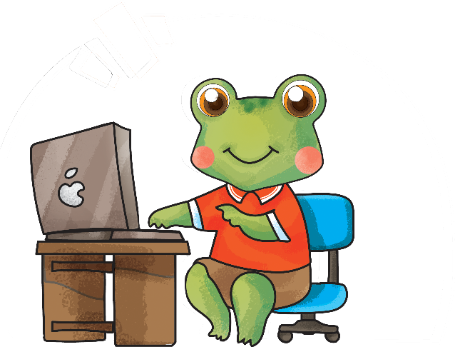
Theo em trong những trường hợp trên, trường hợp nào được coi là đúng đắn phù hợp với đạo lí và lợi ích chung của xã hội?
Cả 3 cách xử sự trên đều đúng
Đó chính là lẽ phải

Slide 10
Tiết 1- Bài 1: TÔN TRỌNG LẼ PHẢI
I. ĐẶT VẤN ĐỀ
II. NỘI DUNG BÀI HỌC
1. Khái niệm
a. Lẽ phải
Những điều đúng đắn
Phù hợp
Đạo lí
Lợi ích chung của xã hội

Slide 11
Tiết 1- Bài 1: TÔN TRỌNG LẼ PHẢI
I. ĐẶT VẤN ĐỀ
II. NỘI DUNG BÀI HỌC
1. Khái niệm
a. Lẽ phải
b. Tôn trọng lẽ phải:
Là công nhận, ủng hộ, tuân theo và bảo vệ những điều đúng đắn.
Biết điều chỉnh suy nghĩ, hành vi của mình theo hướng tích cực.
Không chấp nhận và không làm những việc sai trái

Slide 12
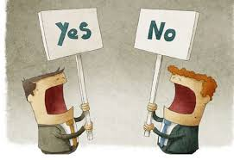
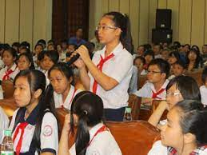
Biểu hiện
Đấu tranh, bảo vệ ý kiến đúng

Slide 13
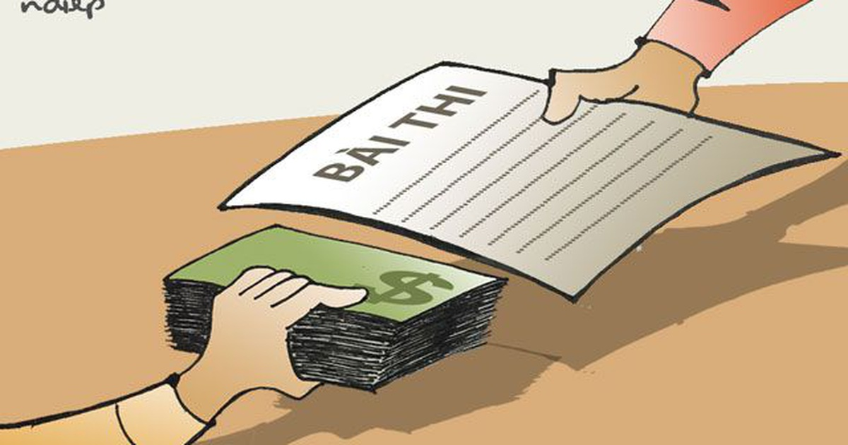
Biểu hiện
Gian lận trong thi cử

Slide 14
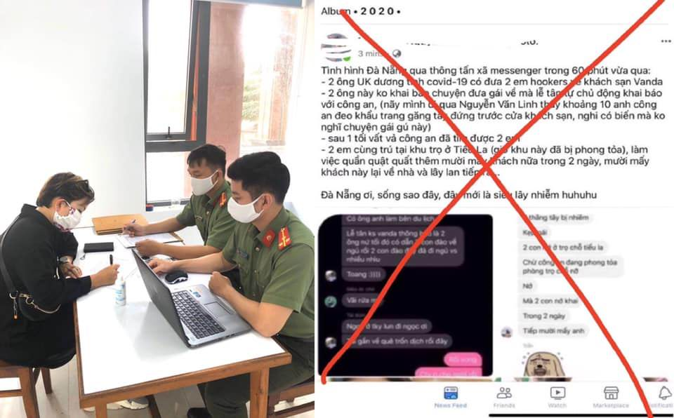
Biểu hiện
Tung tin tức giả trong thời kỳ Covid

Slide 15

Chống đối người thi hành công vụ

Slide 16
Biểu hiện
Tôn trọng lẽ phải
Không tôn trọng lẽ phải
- Đi đúng làn đường
- Đi sai làn đường
- Bỏ rác đúng nơi quy định
- Trốn vé xe buýt
- Đi học đúng giờ
Vứt rác bừa bãi
- Đeo khẩu trang phòng bệnh
Chống người thi hành công vụ

Slide 17
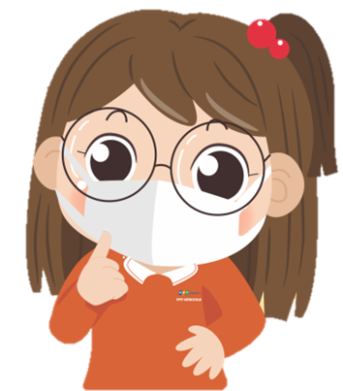
Những hành vi trái với lẽ phải sẽ đem lại những hậu quả gì?

Slide 18
Tiết 1- Bài 1: TÔN TRỌNG LẼ PHẢI
I. ĐẶT VẤN ĐỀ
II. NỘI DUNG BÀI HỌC
1. Khái niệm
2. Ý nghĩa:
Tôn trọng lẽ phải
Mọi người có cách
ứng xử phù hợp
Làm lành mạnh các mối quan hệ xã hội
Thúc đẩy xã hội ổn định và
phát triển

Slide 19
Tiết 1- Bài 1: TÔN TRỌNG LẼ PHẢI
I. ĐẶT VẤN ĐỀ
II. NỘI DUNG BÀI HỌC
III. LUYỆN TẬP
Bài 1. Thảo luận: Có ý kiến cho rằng : Lẽ phải thuộc về những kẻ mạnh và giàu có. Em có đồng ý với nhận định này không? Vì sao?
Không đồng ý với nhận định đó.
Vì :
+ Đó là một nhận định sai.
+ Lẽ phải thuộc về những người biết tôn trọng những điều đúng đắn phù hợp với đạo lí và lợi ích chung của xã hội.
+ Lẽ phải không thuộc về những kẻ mạnh và giàu có.

Slide 20
Bài 2: Trong các cuộc tranh luận với các bạn cùng lớp, em sẽ:
1. Bảo vệ đến cùng ý kiến của mình, không cần lắng nghe ý kiến của người khác;
➔ Bảo thủ, cố chấp
2. Ý kiến nào được nhiều bạn đồng tình thì theo;
➔ Ba phải, không có chủ kiến
3. Lắng nghe ý kiến của bạn, tự phân tích, đánh giá xem ý kiến nào hợp lí nhất thì theo
➔ Biết tôn trọng lẽ phải
4. Không bao giờ dám đưa ra ý kiến của mình.
➔ Thiếu tự tin

Slide 21
Bài 3: Nếu người bạn thân của em mắc khuyết điểm, em sẽ lựa chọn
phương án nào sau đây, vì sao?
1. Bỏ qua như không biết đến khuyết điểm đó và vẫn chơi thân với bạn như bình thường.
➔ Bao che lỗi lầm của bạn, không dũng cảm, hèn nhát.
2. Xa lánh, không chơi với bạn.
➔ Vụ lợi, không thật lòng với bạn.
3. Chỉ rõ cái sai cho bạn và khuyên bạn, giúp đỡ bạn để lần sau không mắc
khuyết điểm đó nữa.
➔ Biết tôn trọng lẽ phải, trân trọng tình bạn, yêu thương, giúp đỡ bạn

Slide 22
BÀI TẬP VỀ NHÀ
Bài 1: Theo em, hành vi nào sau đây thể hiện sự tôn trọng lẽ phải? (Viết lại nguyên câu em chọn vào vở)
Chấp hành tốt mọi quy định nơi mình sống, làm việc và học tập;
Chỉ làm những việc mà mình thích;
Phê phán những việc làm sai trái;
Tránh tham gia vào những việc không liên quan đến mình;
Gió chiều nào che chiều ấy, cố gắng không làm mất lòng ai;
Lắng nghe ý kiến của mọi người, nhưng cũng sẵn sàng tranh luận với họ để tìm ra lẽ phải;
Bực tức và phê phán gay gắt những người không có cùng quan điểm với mình

Slide 23
BÀI TẬP VỀ NHÀ
Bài 2: Em hãy sưu tầm những câu ca dao, tục ngữ, danh ngôn nói về tôn trọng lẽ phải ( ít nhất 3 câu)
Bài 3: Theo em, học sinh cần phải làm gì để trở thành người biết tôn trọng lẽ phải?

Slide 24
HƯỚNG DẪN HỌC TẬP
Em chép vào vở phần II. NỘI DUNG BÀI HỌC ( gồm phần 1,2) và học thuộc
Làm bài tập 1, 2, 3 vào vở.
Xem trước nội dung bài 2. LIÊM KHIẾT
(SGK/trang 6,7,8)

